Slide 1


——学生党史教育的手段与成效
汇报人：梅雨欣

Slide 2

1
研究过程
2
调研结果
3
分析思考
目 录
CONTENTS
4
总结展望
5
参考文献

Slide 3
1
研究过程

Slide 4

1.1 选题背景与研究方法
“七一”重要讲话
党史教育的重要性
研究过程
习近平总书记“七一”重要讲话紧紧围绕实现中华民族伟大复兴这个主题，对党的事业的无比自信加强党的组织建设，既要“造形”，更要“铸魂”。尤其在当前推进四史教育事业的发展方面，习总书记也对其进行了全面而深刻的党内讨论方案。
党史是四史之一，学生是未来祖国建设的主力军，在复杂多变的社会环境影响青少年成长、国内外各种势力都在力图同我们争夺青年一代的背景下，惟有从小加强党史国史教育，才能帮助儿童与青少年增强精神力量、提高思想“免疫力”，按照党的要求健康成长。
调研结果
分析思考
总结展望
参考文献
研究方法选择
本次社会调查决定综合采用问卷调查法和采访法。设置了一份问卷，针对各种人员来收集资料，通过线上和线下相结合的方式尽可能多收集数据。

Slide 5
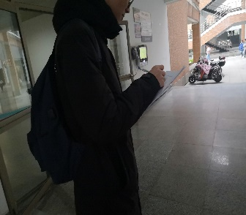
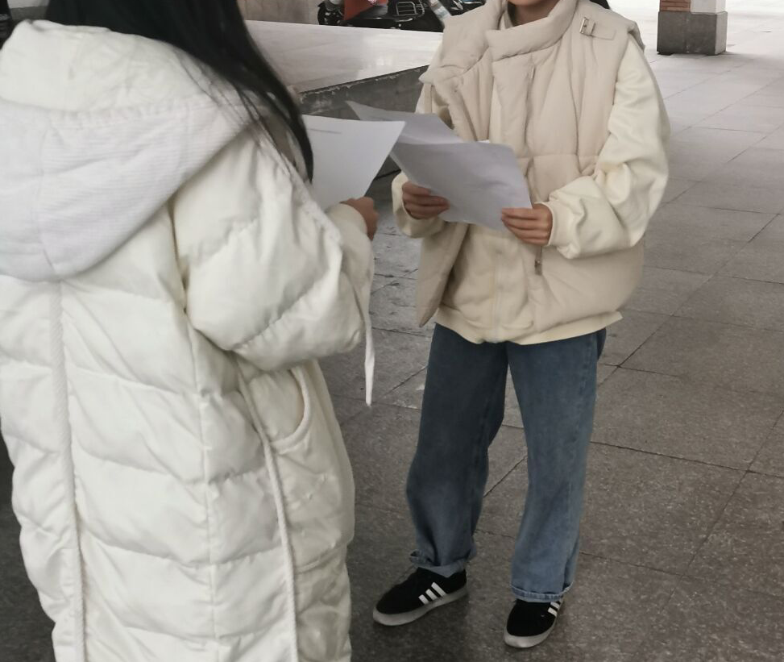

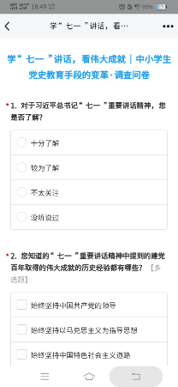
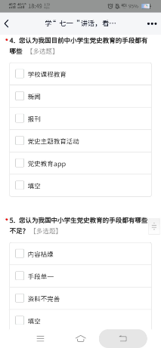
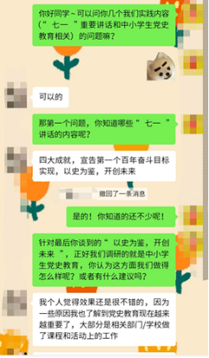
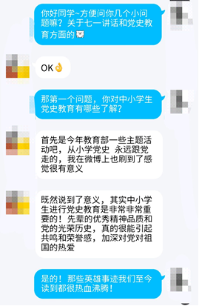
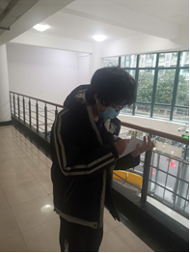
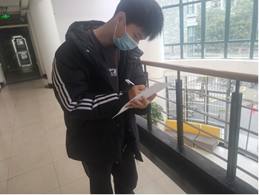
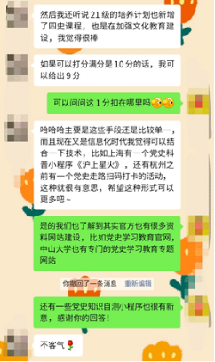
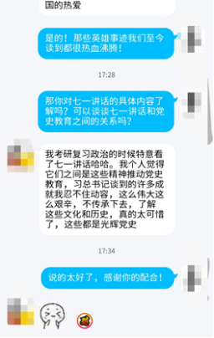
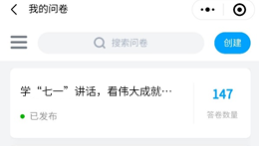
1.2 实践过程
研究过程
调研结果
线下发布问卷
通讯工具线上采访
分析思考
总结展望
线上发布问卷
参考文献

Slide 6
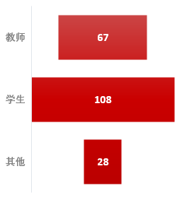
1.3 被调查者组成
考虑到各方面因素，共发放204份问卷，成功收回203张，无效问卷3张，问卷回收率为99.5%，问卷有效率为98.5%。
同时，对几名被调查者分别进行了访谈：出于对疫情安全方面的考量，提取调查个例，仅对2位同学通过QQ、微信等通讯工具进行采访，并保留记录。
调查主要面向作为学生的青年人，在了解“七一”重要讲话内容的情况下，对日常生活中的学生党史教育的手段与成效作具体分析调查。
研究过程
调研结果
分析思考
总结展望
参考文献

Slide 7
2
调研结果

Slide 8
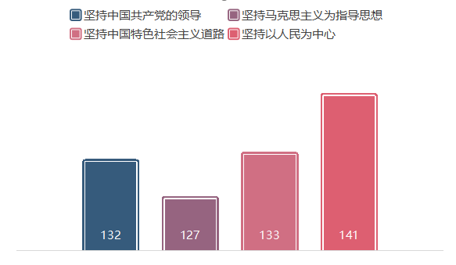
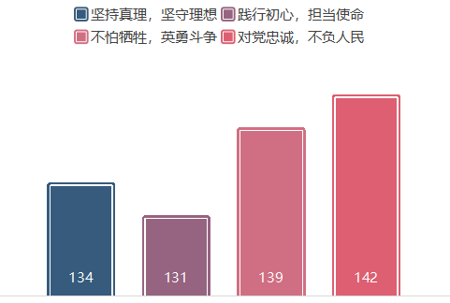
2.1“七一”重要讲话精神的关注度和了解程度高
调查组对“七一”重要讲话精神、取得伟大成就的历史经验、伟大建党精神这几个方面进行提问，其中回答正确的人数明显占大多数。由此可见，人们对于“七一”重要讲话精神的关注度和了解程度高。
研究过程
调研结果
分析思考
总结展望
参考文献
您知道的“七一”重要讲话精神中提到的建党百年取得的伟大成就的历史经验都有哪些？[多选题]
您了解伟大建党精神是哪些吗？ [多选题]

Slide 9
2.2 学生党史教育促进弘扬与继承“七一”重要讲话精神（一）
我们在本次问卷调查中发现有89.5%的人对“七一”重要讲话精神实际内容较为了解，其中不太关注和没听说过的人仅占6%。
研究过程
调研结果
分析思考
总结展望
参考文献
对于“七一”重要讲话精神实际内容的了解程度

Slide 10



2.2 学生党史教育促进弘扬与继承“七一”重要讲话精神（二）
党史学习教育开展以来，我国各地区坚持以习近平新时代中国特色社会主义思想为指导，把学习党史同总结经验、观照现实、推动工作结合起来，大力推动学生的党史学习教育。研究党史是坚持和发展中国特色社会主义，推进党和国家各项事业的一堂必修课。
研究过程
调研结果
学生是未来祖国建设的主力军，
学生能否学习到优秀丰富的党史资源意味着国家下一代人才培养的好坏。
分析思考
总结展望
有助于从小培养青少年热爱党、热爱社会主义的感情
参考文献
了解党史，可以确中国共产党的奋斗目标，
树立起在中国共产党的领导下建设祖国的坚定信念。
这些答案在一定程度上，能体现党史教育的重要性，对继承与弘扬伟大精神的启示值得思考。

Slide 11
2.3 党史教育手段亟待革新
在本次调查中，我们了解了人们对当前党史教育的评价，人们对目前党史教育的效果表示满意，并给出了平均7.70的高分。调查组也对教育手段的缺陷进行调查。人们表示对于党史教育手段的方式有多种选择，但是仍然有准确性、内容枯燥、资料不完善等明显问题。同时采访的两位同学也提到了这一点，他们希望在信息时代可以将党史教育手段和现代技术相融合，寓教于乐。
研究过程
调研结果
分析思考
总结展望
参考文献
你对学生党史教育的评价是？（0-10分）
对于学生党史教育手段不足的反馈

Slide 12
3
分析思考

Slide 13
3.1“七一”重要讲话是坚定信仰、信念、信心的最好教科书
“四个伟大成就”总结了党团结带领人民为实现中华民族伟大复兴建立的卓越功勋
研究过程
调研结果
“三个深刻改变”凝练概括了中国共产党成立的深远影响
3
中共中央印发《关于在全党开展党史学习教育的通知》
分析思考
2
4
总结展望
党实现了第一个百年奋斗目标
全面建成了小康社会
历史性地解决了绝对贫困问题
1
5
“两个结合”成功的历史经验坚定我们的“四个自信”
☆
参考文献

Slide 14
3.2 以“七一”重要讲话精神为指引持续推进党史学习教育走深走实走心
中共中央印发《关于在全党开展党史学习教育的通知》后，教育部决定在中小学组织开展“从小学党史永远跟党走”主题教育活动。其中信息技术与党史教育的融合，为党史教育带来了不一样的色彩。
党史教育的小程序、APP越来越多。
研究过程
调研结果
分析思考
高校
总结展望
信息技术
参考文献
高校建设党史教育官网，如内蒙古民族大学、陕西师范大学等。浙江理工大学2021级起需要修读至少一门“四史”课。
习近平总书记在党史学习教育动员大会上强调指出：“抓好青少年学习教育，让红色基因、革命薪火代代传承。”

Slide 15
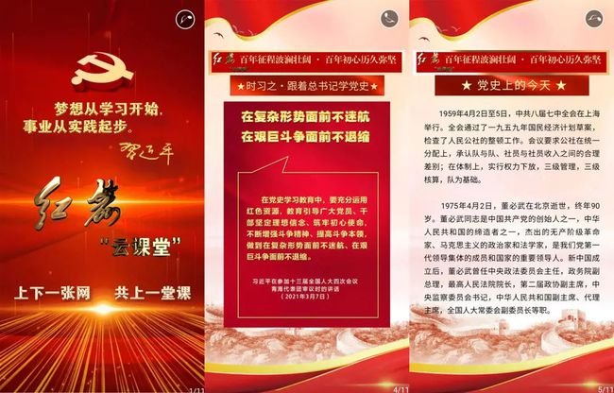


3.3“七一”重要讲话是以史为鉴、开创未来的党史教育创新宣言书
研究过程
前进方向
调研结果
明确提出了以史为鉴、开创未来“九个必须”的根本要求
向第二个百年奋斗目标迈进
分析思考
总结展望
融合信息技术打造云上党史学习教育平台，“身临其境”，辅助补充学习
参考文献
教育革新

Slide 16

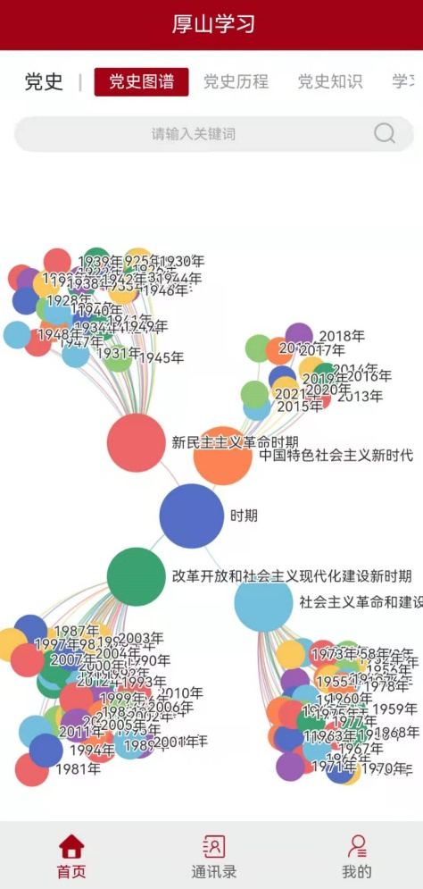

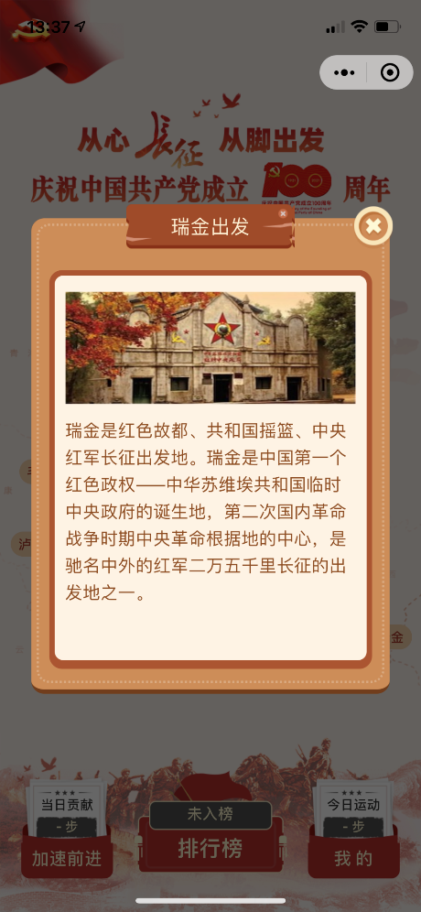
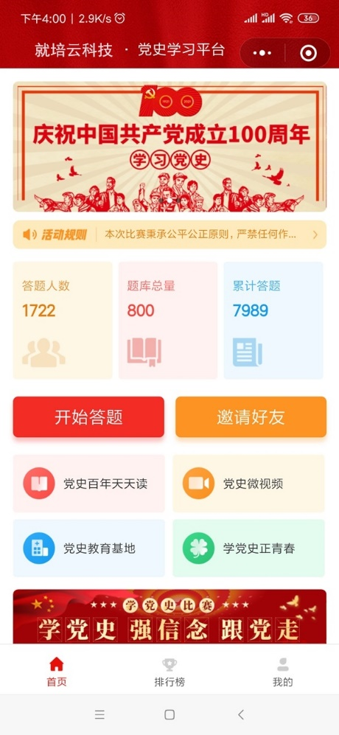

3.4 让党史教育方式落地开花
研究过程
调研结果
分析思考
总结展望
参考文献

Slide 17
4
总结展望

Slide 18
4.2 展望
习近平总书记指出：“回望过往的奋斗路，眺望前方的奋进路，必须把党的历史学习好、总结好，把党的宝贵经验传承好、发扬好，铭记奋斗历程，担当历史使命，从党的奋斗历史中汲取前进力量。”
研究过程
调研结果
分析思考
学生作为社会主义现代化建设事业的接班人，更应从党的辉煌成就、艰辛历程、历史经验、优良传统中汲取智慧和力量，用历史映照现实、远观未来，在新的征程上矢志追求更有高度、更有境界、更有品位的人生，从而在新时代建功立业，勇做担当民族复兴大任的时代新人。
未来展望
总结展望
参考文献

Slide 19
5
参考文献

Slide 20
5.1 参考文献
[1]郝秀喜.课内课外同向同行，掀起党史教育红色热潮的路径研究[J].河北旅游职业学院学报,2021,26(04):80-83.
[2]陈婉婉. 党史教育融入大学课程[N]. 安徽日报,2021-12-17(012).
[3]刘圣颖.新形势下对高职学生进行党史教育的途径分析[J].知识文库,2021(24):97-98.
[4]刘东阳.“七一”讲话精神融入高校思政课的着力点[J].决策探索(下),2021(11):33-34.DOI:10.16324/j.cnki.jcts.2021.11.018.0.
[5]程建平.学习“七一”讲话 传承红色基因 推动党史学习和教师教育迈上新台阶[J].国家教育行政学院学报,2021(09):3-7+22.).
[6]本刊编辑部.信息技术与党史教育：助推与融合[J].中国信息技术教育,2021(11):4-7.
[7]周明鹏.党史教育资源融入高校思想政治理论课的价值审思[J].内蒙古师范大学学报(教育科学版),2021,34(06):55-59.
研究过程
调研结果
分析思考
总结展望
参考文献

Slide 21



——学生党史教育的手段与成效

